Slide 1
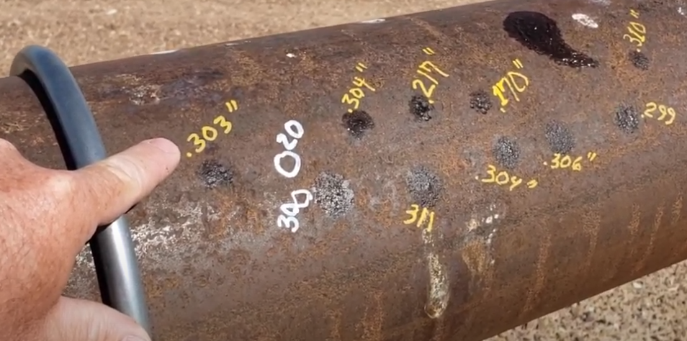

Măsurarea grosimii sub obstrucție Thickness Measuring Under Obstruction
Matt Davison – DakotaNDT

Slide 2
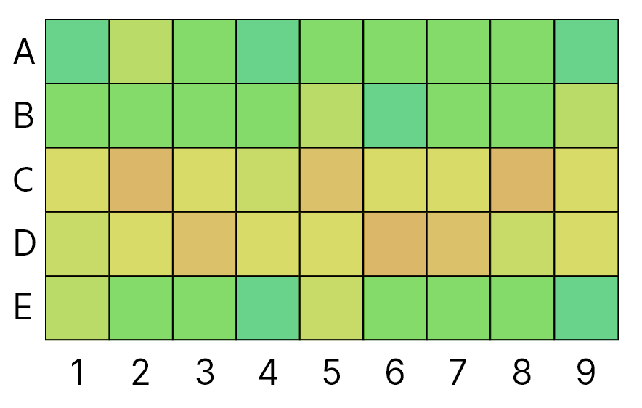
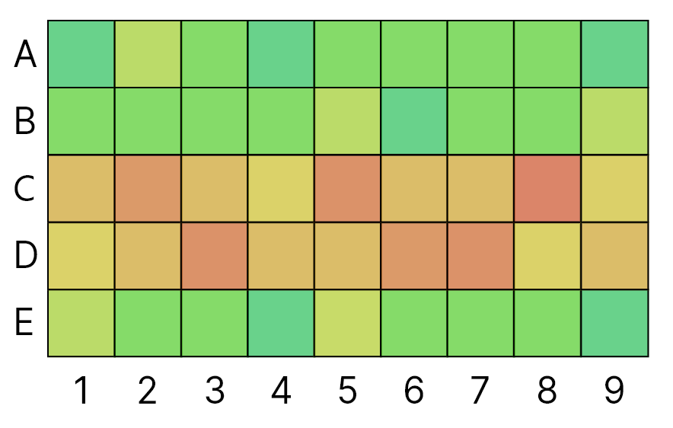
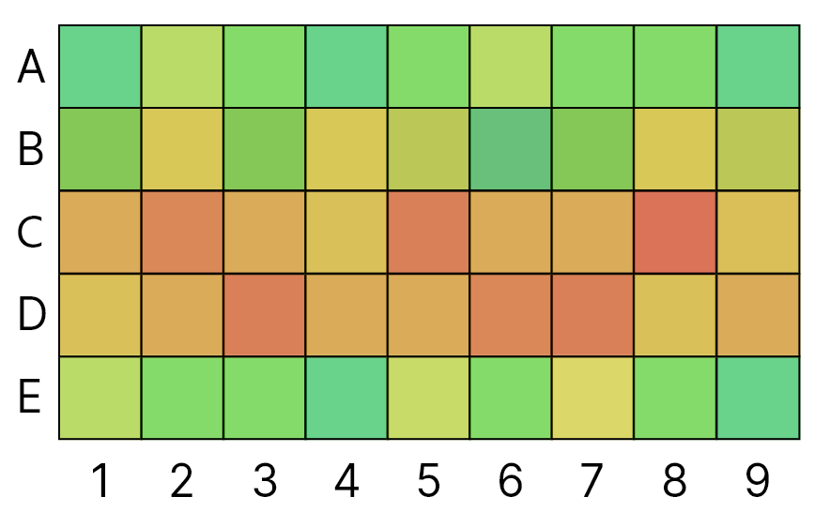
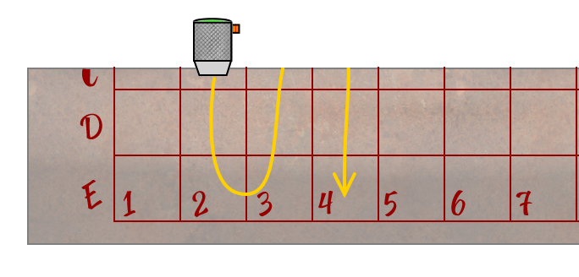
Corrosion Grid Mapping
Year 1
Year 5
Year 10
Cartarea coroziunii produce o rețea de măsurători distribuite pe zona țintă a activului.
Aceasta permite monitorizarea sistematică a coroziunii în timp.
Corrosion Mapping produces a grid of measurements spread out over the asset’s target area.
This allows for systematic monitoring of corrosion over time.

Slide 3
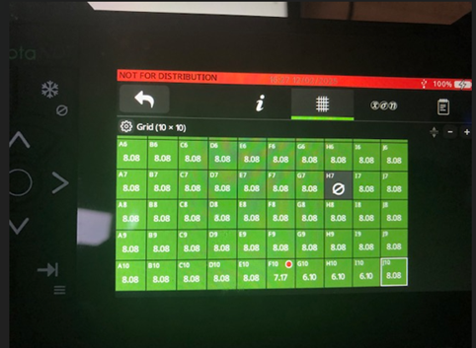
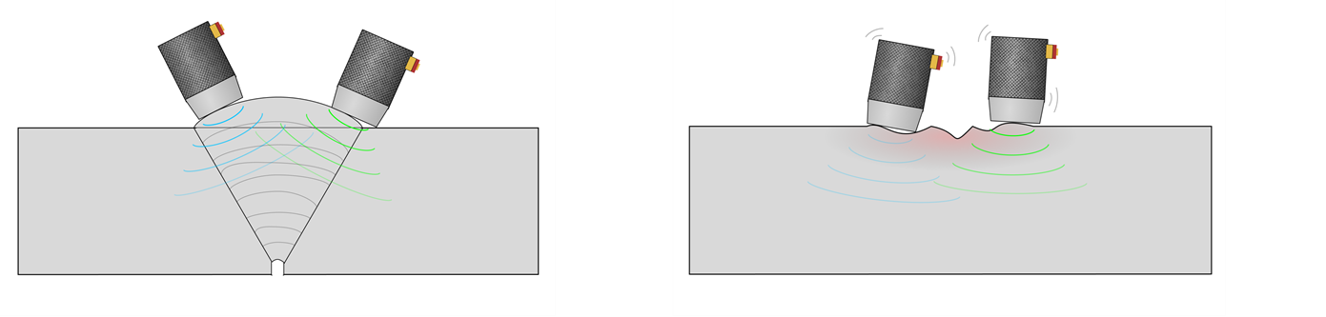
Obstrucție de suprafață / Surface Obstruction
O provocare este obstacolul de suprafață.
Adesea înregistrat în magazinul de date ca obstacol. **OBST**
Important de verificat
A challenge is the Surface obstacle.
Often logged in the data logging store as obstacle. **OBST**
Important to check

Slide 4
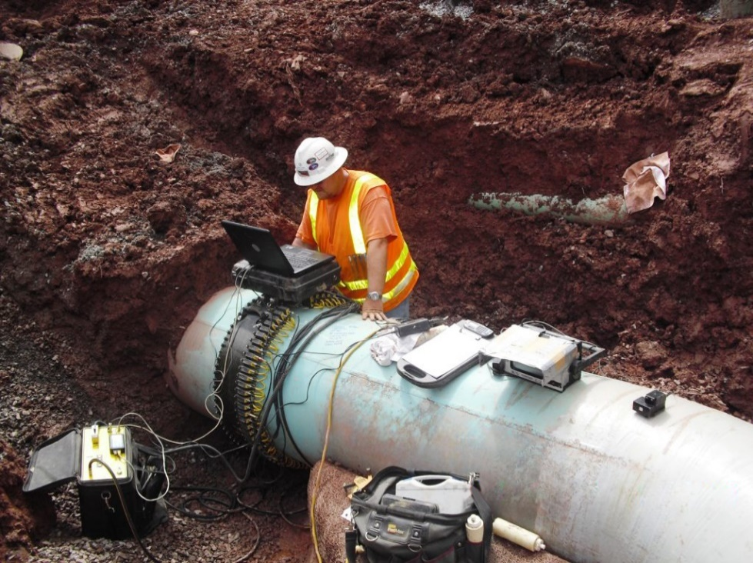
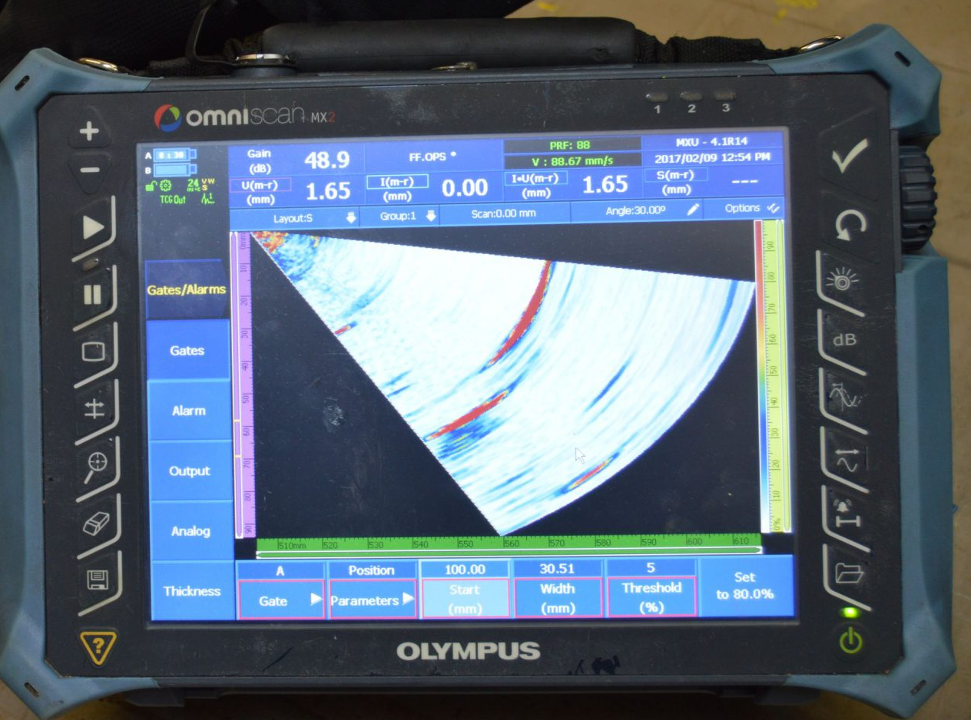
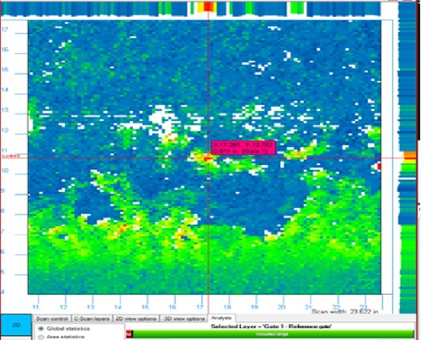
Advanced Ultrasonic Techniques
Long Range UT
Phased Array S-Scan
Encoded C-Scan
Large transducer collar allows for the generation of guided waves, which can travel along 100m+ of pipeline from a single location.
PAUT transducers allow for a Sectoral scan, similar to those used in medical sonography. This is a focused technique that can cause display warping.
A grid of encoded B-Scans can be combined into a top-down view of material under test; cutting edge can even present scans in 3d.

Slide 5
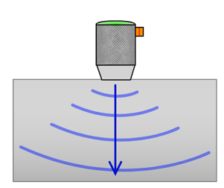
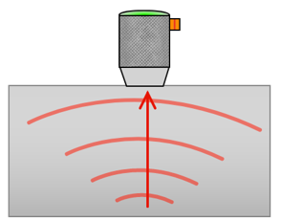

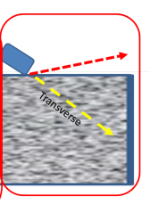
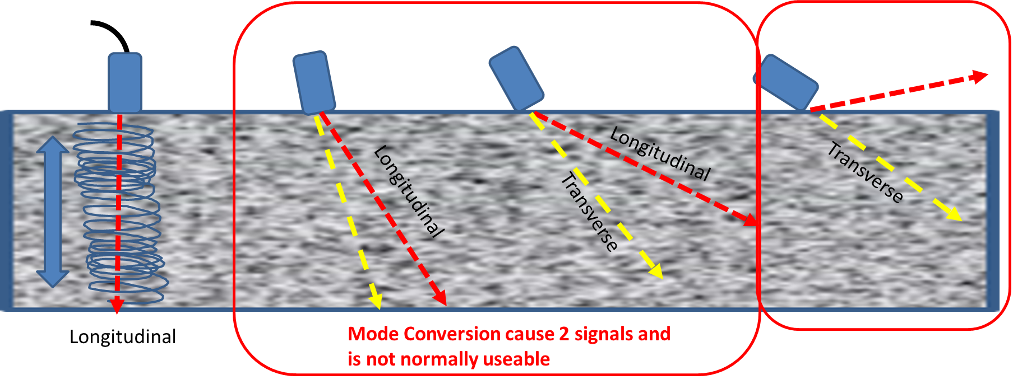
Ce-ar fi dacă am despărți transductorul? What if we split the transducer?
Pulse
Echo

Slide 6
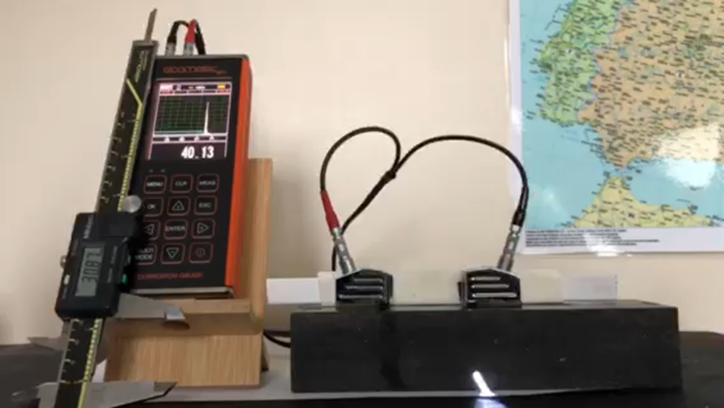

Slide 7
Experiment
Setare
Diametru sondă
Unghiul transductorului 45/60/70
Răspândirea fasciculului
Metoda de calibrat
Rezultate
Set Up
Probe Diameter
Angle of transducer 45/60/70
Beam Spread
Calibration Method
Results

Slide 8
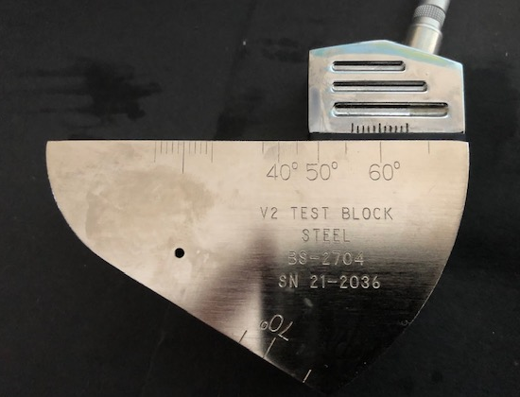
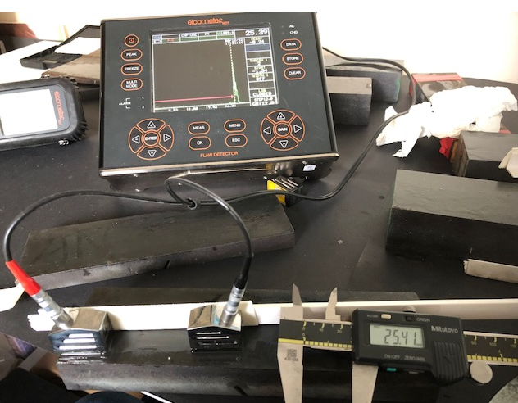
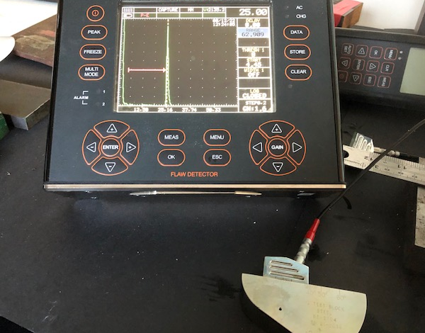
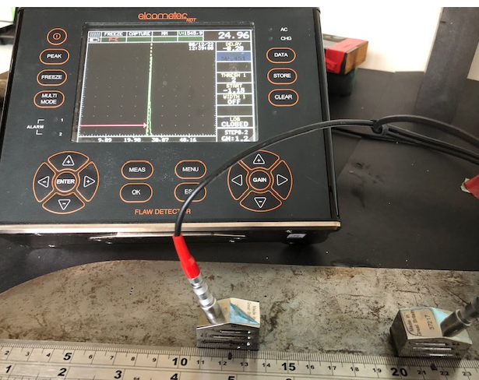
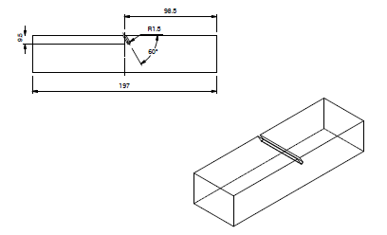
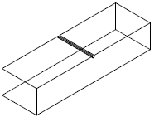
Verificare și configurare a sondei Probe Check and Set-Up

Slide 9

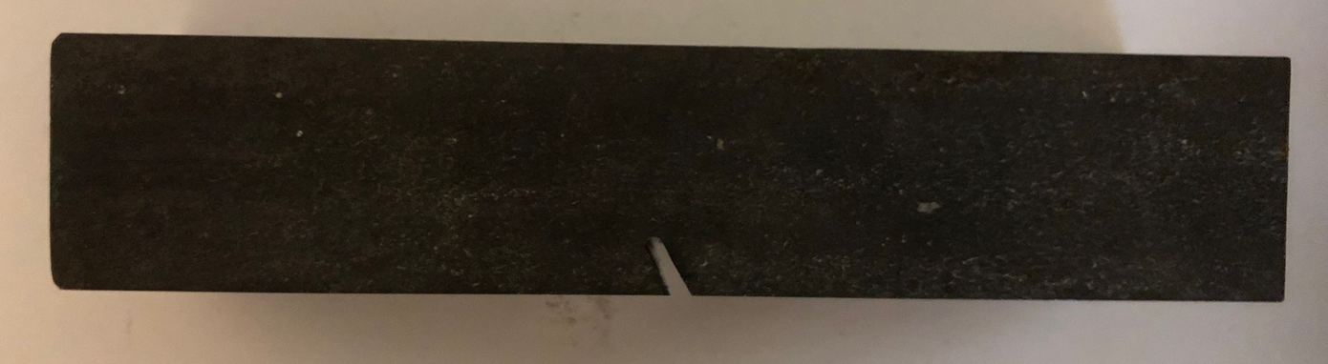
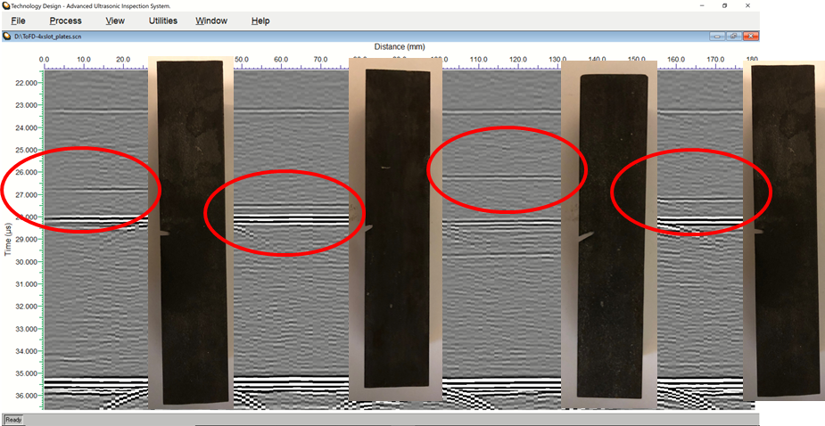
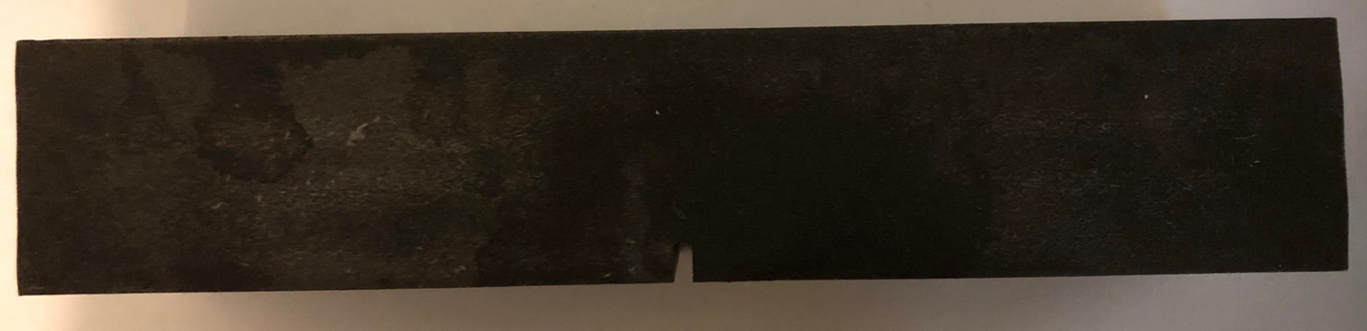
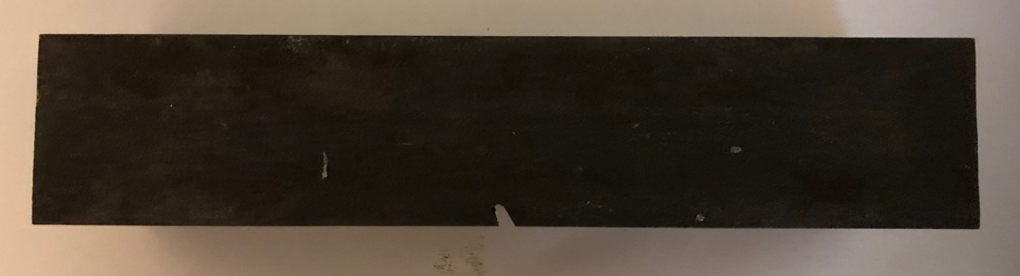
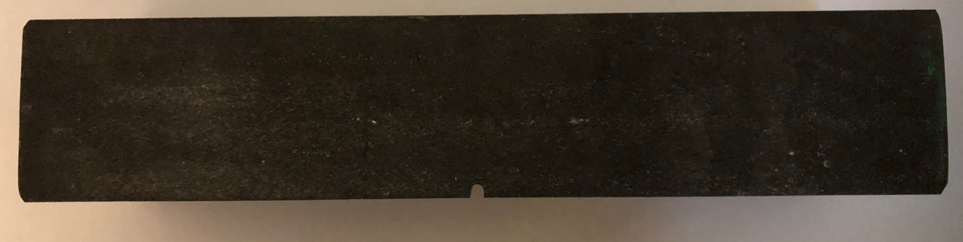
40mm Blocks

Slide 10
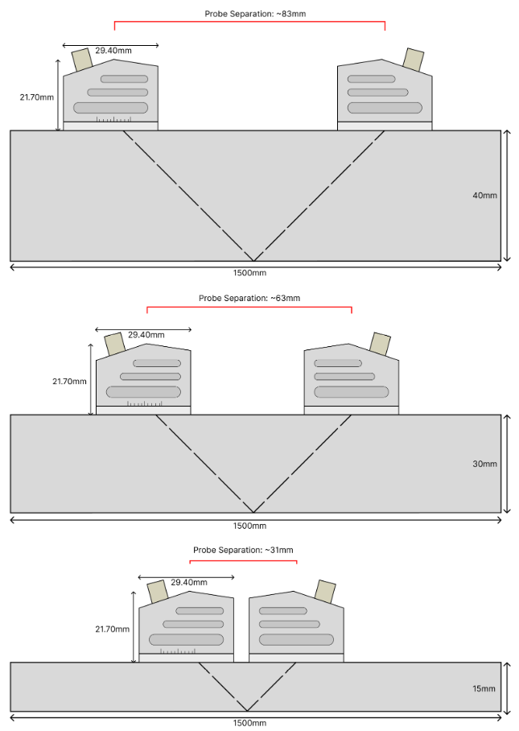
Calculating the PCS – Probe Centre Separation (Centru de Separare a Probelor)

Slide 11
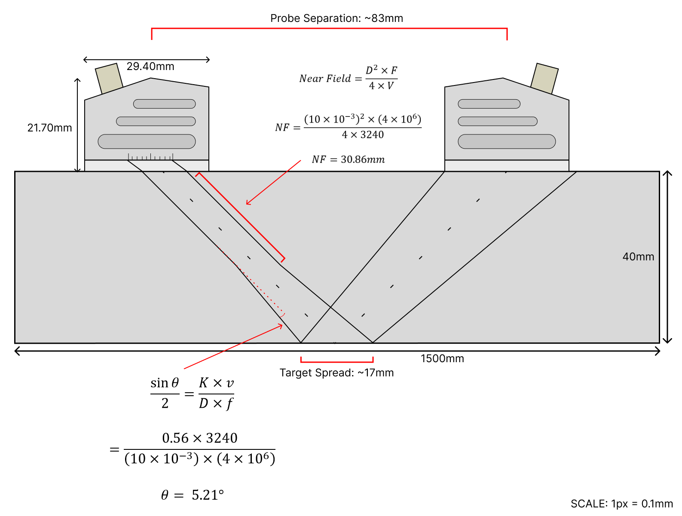
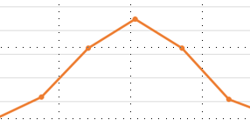
Notes:
Conclusion - Better to use Beam amplitude loss to confirm range possible.

Slide 12
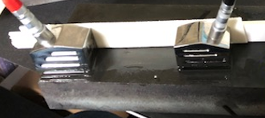
Răspândirea razelor / Beam Spread

Slide 13
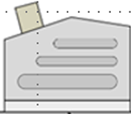
Răspândirea razelor / Beam Spread

Slide 14
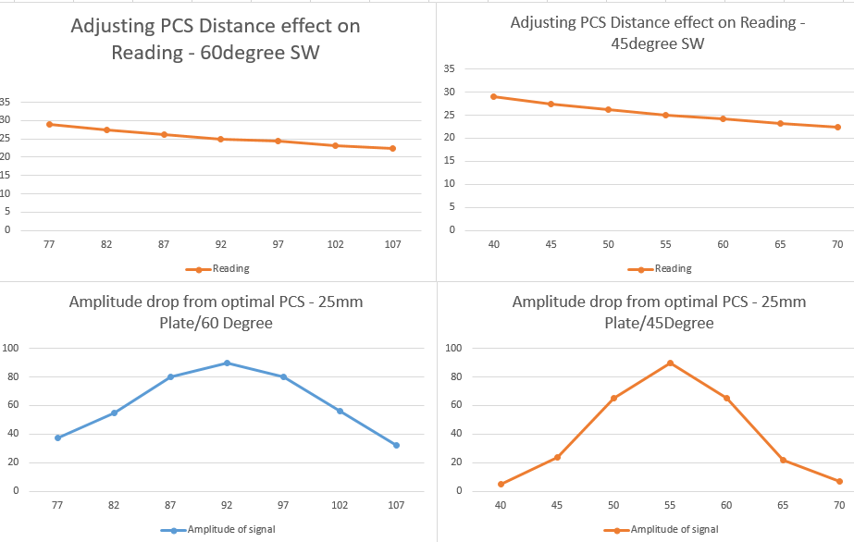
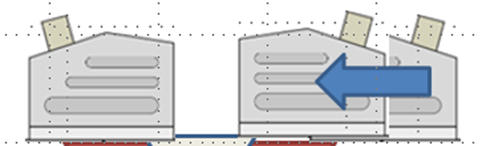
Ajustarea PCS pe citirea grosimii Adjusting PCS on Thickness Reading
Notes:
Adjust PCS to obtain maximum range, not as thought with beam width.

Slide 15
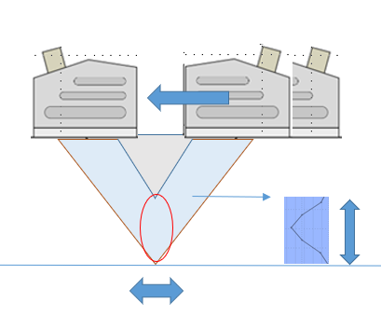
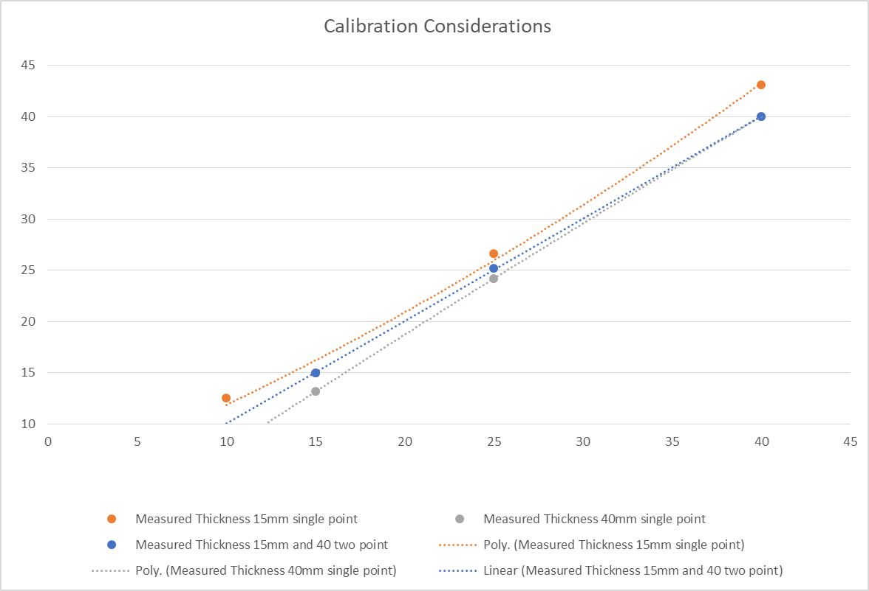
Calibration - doar două puncte!
Single point, two point tested as on standard Thickness Gauge – two point only!
Cal point 1
Cal point 2

Slide 16

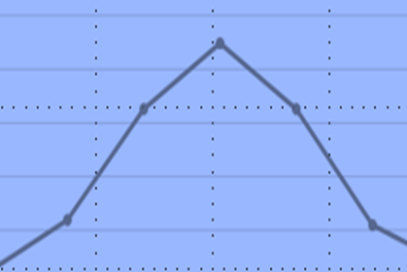
Range of Measurement
45 = 7mm raise to 14mm
60 = 5.5mm raise to 11mm
70 = 5mm raise to 10mm
Reduced far surface coverage and detection of far surface indications

Slide 17

Test 1 Simularea coroziunii / Corrosion Simulation

Slide 18
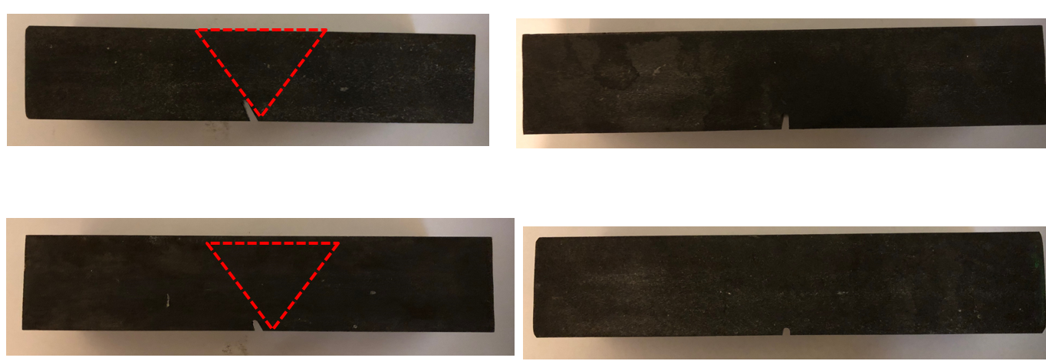
Rezultat / Results
3
2
1
4

Slide 19
25mm Block
10mm Block

Slide 20
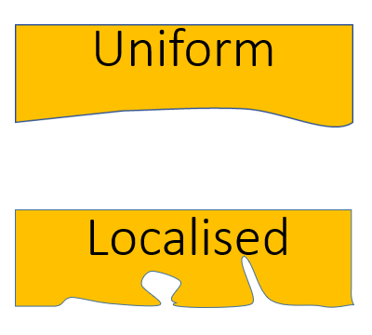
Test 2 – Corrosion Type / Tip de coroziune

Slide 21
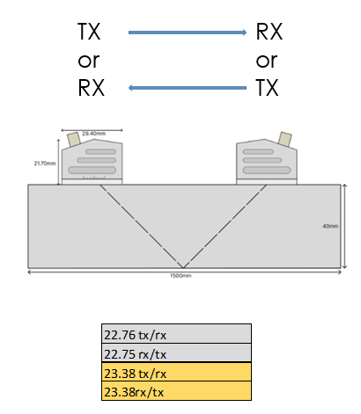
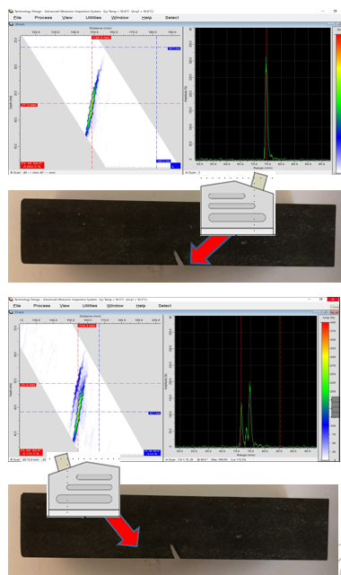
Orientation Orientare și Direcție

Slide 22
Observații / Observations

Slide 23
Măsurarea defectelor mici, aproape de ecoul mare de la peretele din spate, poate mască semnalul, reducerea PCS-ului atenuează astfel problemele de amplitudine. Measuring small defects, near large back wall echo can mask signal, shifting the PCS reduces such amplitude issues.

Slide 24
Cresterea câștigului poate fi necesară pentru a obține grosimea din semnale slabe din probleme de orientare a indicațiilor – de obicei 12dB conform metodei este suficient.
Increased gain can be needed to obtain thickness from low signals from indication orientation issues – usually 12dB as per method is sufficient.

Slide 25
Concluzie / Conclusion

Slide 26
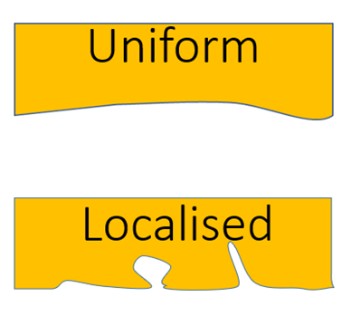
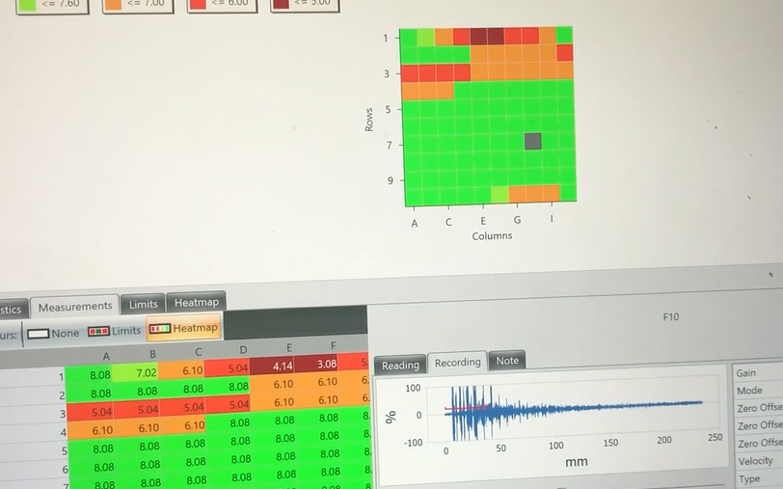
Concluzie / Conclusion
Precizia dimensiunii este comparabilă cu TOFD
Măsurările TREBUIE să fie în intervalul de calibrare de 2 puncte Înregistrarea și redarea
ajută la scanarea celei mai subțiri părți
Funcționează – sub obstrucții pot fi măsurate!
Sizing accuracy comparable to TOFD
Measurements MUST be inside a 2 point calibration range
Recording and playback help scanning for the thinnest part
It Works – under obstructions can be measured!

Slide 27
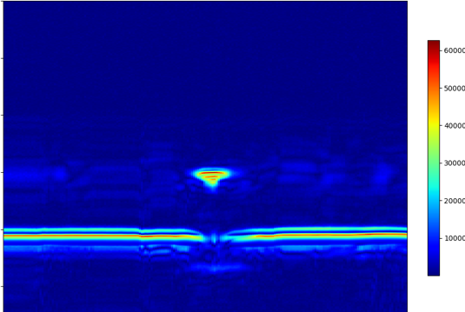
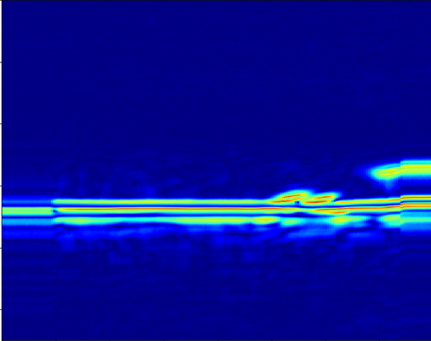
Pașii următori / Next Steps
Mai multe studii de teren
Intervalele transducătoare testate, diametru, frecvențe
Cineva a menționat AI?
More Field Trials
Transducer ranges tested, diameter, frequencies
Did anyone mention AI?

Slide 28


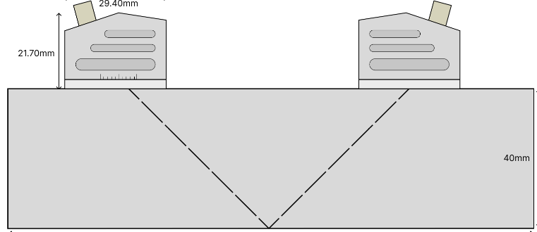
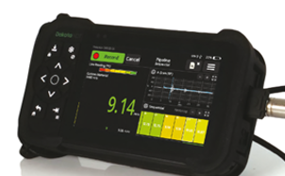
Dual Shear Wave “DSW”
Mulțumesc – Orice întrebări?

